Slide 1
Мұқағали Мақатаев !!!

Slide 2
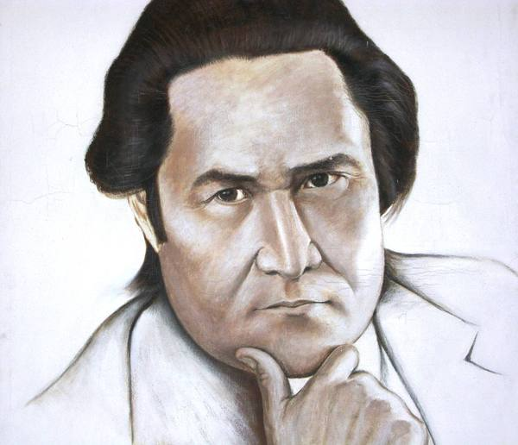
1931 ж. 9-шы ақпанда Алматы облысы, қазіргі Райымбек (бұрынғы Нарынқол) ауданының Қарасаз ауылында дүниеге келген. Ақынның туған күні жөнінде екі түрлі ақпарат бар. Алайда, құжаттар бойынша ақынның туған күні ақпанның 9-нда тойланады. Екінші ақпарат: ақынның анасы Нағиман апа былай деген: «Мұқағалиым 1931 жылы наурыз айының 8-інде дүниеге келген болатын. Жаңылысуым мүмкін емес. Себебі балам мынау фәнидің есігін ашқаннан біраз уақыт кейін Наурыз тойы болады, наурыз көже жасаймыз деп күтіп отырғанбыз.» Мұқағали Мақатаев атындағы әдеби сыйлықтың лауреатыОразақын Асқар ақынның екінші туған күніне байланысты мынадай сөз айтады: «Ал құжат бойынша Мұқағали 9 ақпан­да дүниеге келген.

Slide 3
Хронология 1948 - 1949 ҚазМУ-дың филология факултетінің студенті; 1948 - оқуын тастап, Шибұт ауылында ауылдық кеңестің хатшысы; 1949 - көктемде жары Лашынмен отау құрады; 1949 - "Советтік шекара" газеті ақынның "Қырман басында", "Қойшы бала - Әкітай" деген өлеңдірін жариялады; 1950 - Алматыдағы Шет тілдер институтының неміс тілі факультетіне оқуға түсіп, көп ұзамай тұрмыстық жағдайына байланысты оқуын тастайды; 1954 - Қарасаздың бастауыш мектебінде орыс тілі мұғалімі болып тағайындалады, осы жылы ақынның үш өлеңі "Әдебиет және искусство" журналында жарияланды; 1957 - Республикалық радионың диктор қызметін атқарады; 1960-62 - "Советтік шекара" газетінің бөлім меңгерушісі; 1963-1965 - "Мәдениет және тұрмыс" журналында жұмыс істейді; 1962 жылы Алматыға қоныс аударып, әдеби ортаға етене араласа бастайды. Алматы Шет тілдері институтының неміс тілі, Қазақ мемлекеттік университетінің филология факультеттерінде оқып және Мәскеудегі М. Горький атындағы әлем әдебиеті институтында білім алады.

Slide 4
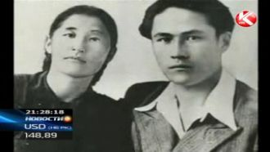

Slide 5
Ақынның тұңғыш өлеңдері “Қырман басында”, “Қойшы бала — Әкітай” ауданындағы “Советтік шекара” газетінде жарияланды (1949). “Інімнің ойы”, “Шебер” өлеңдері “Жастық жыры” атты жинаққа енді (1951). Алғаш Мұқағали талантын бағалаған Ә.Тәжібаев: “Өзіңнен де жігерлілеу, оттылау жас жеткіншек жеткенде, мақтанбасқа бола ма?!” деген еді . Мұқағалидің “Қарлығашым, келдің бе?”, “Дариға жүрек” (1972 ж.), “Аққулар ұйықтағанда”, “Шуағым менің” (1975 ж.), “Соғады жүрек”, “Шолпан”, “Жырлайды жүрек”, “Өмір-өзен”, ”Өмір-дастан” және т.б. жыр жинақтары, сондай-ақ, “Қош, махаббат!” (1988 ж.) атты прозалық кітабы да бар. Біршама өлеңдеріне ән жазылды. Өзін аудармашылық қырынан да сынап көрген Мұқағали Дантенің “Құдіретті комедиясының” “Тамұқ” деген бөлімін (1971 ж.), Шекспирдің “Сонеттерін” (1970 ж.), Уолт Уитменнің өлеңдерін (1969 ж.) қазақ тіліне аударды.

Slide 6
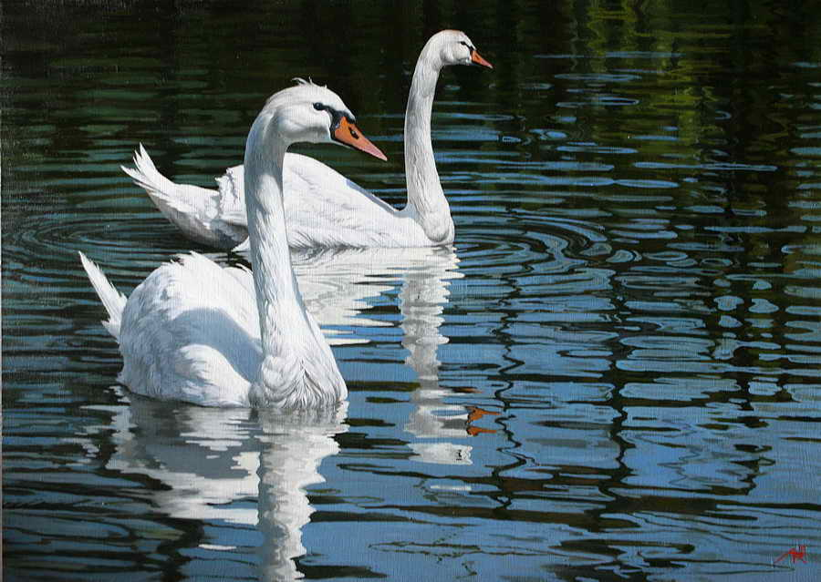
Аққулар ұйықтағанда

Slide 7
Шығарма кейпкерлері Ана - баланың анасы. Ержүрек, батыл,өзінің баласына деген махаббаттан киелі аққу құсты атып өлтіргендіктен баласынан да айырылды. Бала - сырқаттанып жатқан бала. Оның өмірі қыл үстінде болды. Тәуіп шал - емші. Есінен ауысқан адам, баланың ата-анасына өтірік айтты. Әке - баланың әкесі. Қоянжүрек, ар-намысты. Құдайшылық жолынан түспеуді жөн көріп, киелі аққу құсты атудан бас тартты. Жылқышы - жылқы бағып жүрген адам. Парасатты, ақылды, данышпан. Ол анаға ақыл айтып, оны дұрыс жолға қоюды тырысты.

Slide 8
Қысқаша мазмұны Бұл поэмада бір жанұяның жалғыз баласы ауыр сырқатпен сырқаттанып қалады. Тәуіп шал баланы тек аққудың қанатымен аластаса ғана дертінен айрылады деп айтады. Әкесінің аққуды өлтеруге дәті бармағандықтан оның орнына анасы мылтығын алып, қасиетті аққулар мекендейтін көлге барады. Көлге келгенде ананың қолындағы мылтығы абайсызда атылып қалады да, мылтықтың оғы аққуға тиеді. Шуды естіген қарт жылқышы көлге қарай келеді де, аққу өлтірген анаға ақыл береді. Қалай болса да ана аққуды үйге әкеледі,алайда үйге қайтып оралғанда баласынын қайтыс болғанын түсінеді.

Slide 9
Тапсырма!!! 1) Автор кейіпкерлерді қалай сипаттады? 2)Аққуды ана неліктен атып өлтіреді? 3) Неліктен аққулар қайтадан Жетімкөлге оралмады? 4)Аққу неліктен киелі құс болып саналады? 5)Ақынның айтпақ ойы? Поэманың түйіні?

Slide 10
Назарларыңызға рахмет!!!

